Slide 1

PPT下载 http://www.www.2ppt.com/xiazai/
实验四 动态规划-鸡蛋掉落问题

Slide 2
C
实验内容
ONTENT
01
实验目的
02
实验步骤
03
实验原理与分析
04
实验结论与体会

Slide 3
实验目的
01

Slide 4
实验目的
掌握动态规划算法设计思想。
2.掌握鸡蛋坠落问题的动态规划解法。

Slide 5
实验步骤
02

Slide 6
实验步骤
一
给出解决问题的动态规划方程；
随机产生f，e的值，对小数据模型利用蛮力法测试算法的正确性；
随机产生f ，e的值，对不同数据规模测试算法效率，并与理论效率进行比对；
二
三
算法效率提高

Slide 7
实验原理与分析
03

Slide 8
实验原理与分析
01
蛮力法
02
普通动态规划
03
优化动态规划

Slide 9
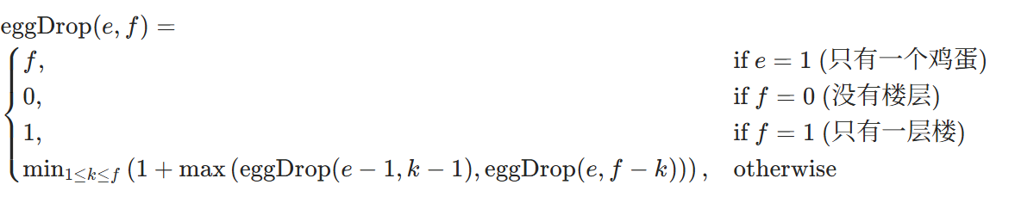
蛮力法
原理
（递归回溯）通过尝试所有可能的楼层选择，计算最坏情况下的最少尝试次数。
对于每一层楼k，有两种可能的结果：
鸡蛋碎了：阈值楼层在k层以下，剩余e-1个鸡蛋，需测试k-1层
鸡蛋未碎：阈值楼层在k层以上，剩余e个鸡蛋，需测试f-k层

Slide 10
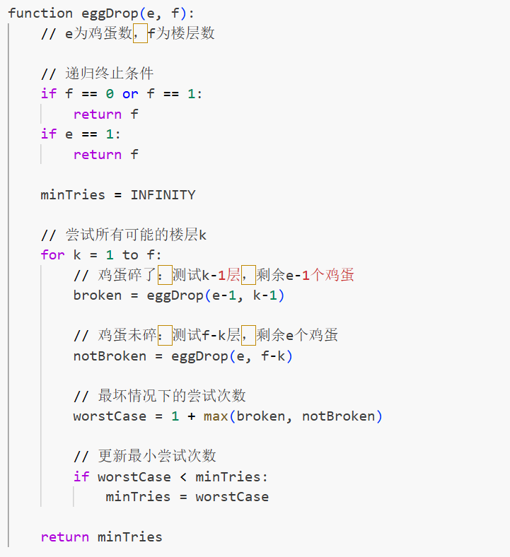
蛮力法
伪代码
1）递归终止条件：
若楼层数为 0，无需尝试（返回 0）
若楼层数为 1，只需 1 次尝试（返回 1）
若只有 1 个鸡蛋，必须从最低层逐层尝试，尝试次数等于楼层数（返回 f）
2）递归过程：
对于每个可能的楼层 k（1 ≤ k ≤ f），考虑两种情况：
鸡蛋碎了：阈值楼层在 k 层以下，剩余 e-1 个鸡蛋，需测试 k-1 层
鸡蛋未碎：阈值楼层在 k 层以上，剩余 e 个鸡蛋，需测试 f-k 层
选择上述两种情况中的较大值（最坏情况），并加 1 次当前尝试
遍历所有 k，取最小值作为当前状态的最优解
性能分析
时间复杂度：O(f!)
每递归一层，问题规模减小 1，但需尝试所有可能的 k 值，递归树的节点数为 f! 级别，导致时间复杂度极高
空间复杂度：O(f)
递归调用栈的最大深度为 f（每次递归减少 1 层）

Slide 11
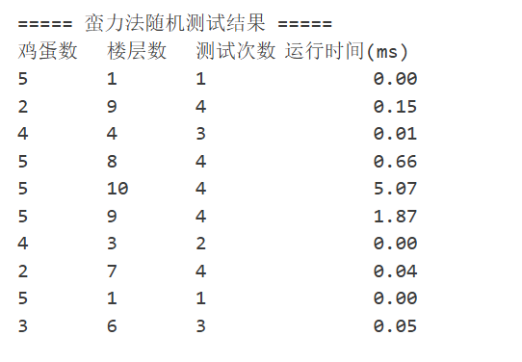
实验结果与分析
蛮力法 小数据集验证
测试结果
楼层数f | 1 | 3 | 4 | 6 | 7 | 8 | 9 | 10
鸡蛋数e | 5 | 4 | 4 | 3 | 2 | 5 | 2 | 5
测试次数 | 1 | 2 | 3 | 3 | 4 | 4 | 4 | 4
您的内容打在这里，或者通过复制您的文本后，在此框中选择粘贴，并选择只保留文字。

Slide 12
动态规划
原理
给定e个鸡蛋和f层楼，找到确定阈值楼层（鸡蛋首次破碎的最低楼层）所需的最少尝试次数。
每次尝试后，问题规模会缩小（楼层数减少）。若鸡蛋碎了，需测试更低的楼层；若未碎，需测试更高的楼层。最优策略需平衡两种情况的最坏情况（最大化中的最小化）。
对于 i > 1 和 j > 1 的情况，考虑从第 k 层扔下鸡蛋（1 ≤ k ≤ j）：
若鸡蛋碎了：阈值楼层在第 k 层以下，剩余 i-1 个鸡蛋，需测试 k-1 层，即 dp[i-1][k-1]。
若鸡蛋未碎：阈值楼层在第 k 层以上，剩余 i 个鸡蛋，需测试 j-k 层，即 dp[i][j-k]。

Slide 13
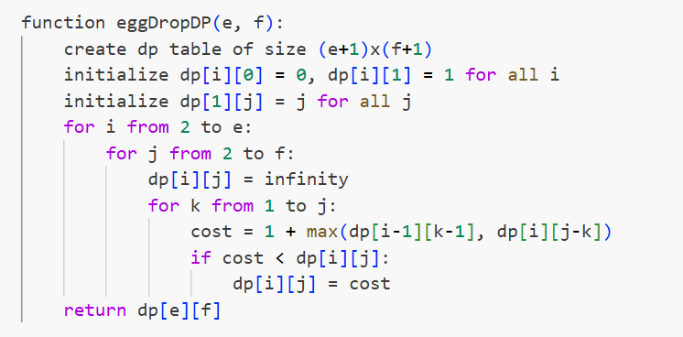
动态规划
伪代码
状态定义：dp[i][j]表示i个鸡蛋、j层楼的最少尝试次数。
初始化：处理边界情况（0 层、1 层、1 个鸡蛋）。
状态转移：遍历所有可能的楼层k，计算最坏情况下的尝试次数（碎与不碎的最大值 + 当前尝试），取最小值更新状态。
性能分析
时间复杂度：O(e·f²)，对于每个鸡蛋数和楼层数，遍历所有可能的k。
空间复杂度：O(e·f)，存储二维 DP 表。

Slide 14
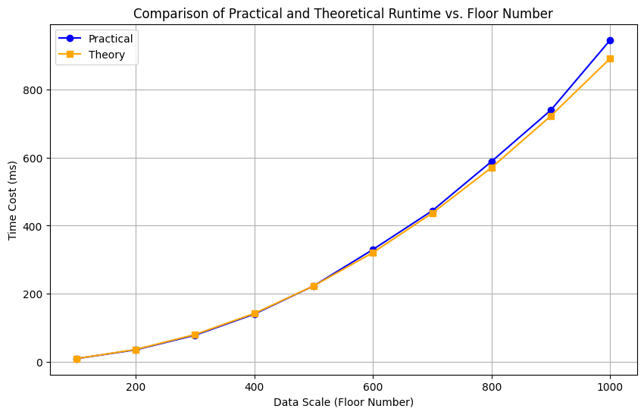
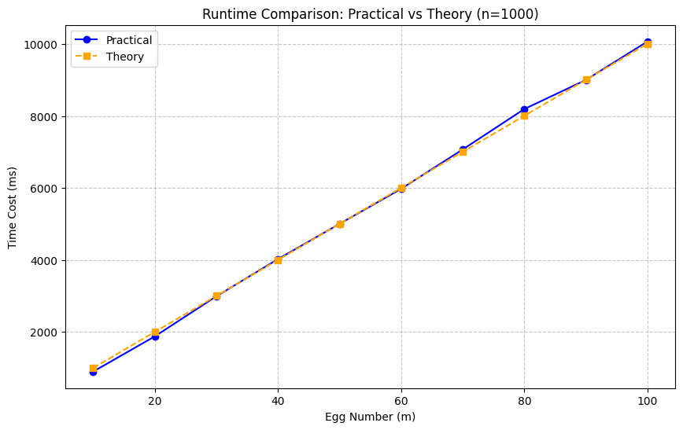
实验结果与分析
动态规划的理论-实验对比图
动态规划 运行时间与规模表
楼层数n | 100 | 200 | 300 | 400 | 500 | 600 | 700 | 800 | 900 | 1000
鸡蛋数m | 10 | 10 | 10 | 10 | 10 | 10 | 10 | 10 | 10 | 10
实际运行时间 (ms) | 9 | 35 | 78 | 140 | 223 | 330 | 444 | 589 | 740 | 946
理论运行时间(ms) | 9 | 36 | 80 | 142 | 223 | 321 | 437 | 571 | 723 | 892
测试结果
添加文字内容
楼层数n | 1000 | 1000 | 1000 | 1000 | 1000 | 1000 | 1000 | 1000 | 1000 | 1000
鸡蛋数m | 10 | 20 | 30 | 40 | 50 | 60 | 70 | 80 | 90 | 100
实际运行时间(ms) | 900 | 1878 | 2992 | 4026 | 5005 | 5979 | 7073 | 8196 | 9005 | 10074
理论运行时间(ms) | 1001 | 2002 | 3003 | 4004 | 5005 | 6006 | 7007 | 8008 | 9009 | 10010
您的内容打在这里，或者通过复制您的文本后，在此框中选择粘贴，并选择只保留文字。

Slide 15
优化动态规划（二分）
原理
碎函数：broken(k) = dp[i-1][k-1]
表示鸡蛋在第 k 层碎了后，剩余问题的解。随着 k 增大，broken(k) 单调递增（因为测试的楼层数增多）。
不碎函数：not_broken(k) = dp[i][j-k]
表示鸡蛋在第 k 层没碎后，剩余问题的解。随着 k 增大，not_broken(k) 单调递减（因为测试的楼层数减少）。
我们需要找到 max(broken(k), not_broken(k)) 的最小值。由于这两个函数一个递增、一个递减，它们的最大值在交点附近达到最小。

Slide 16
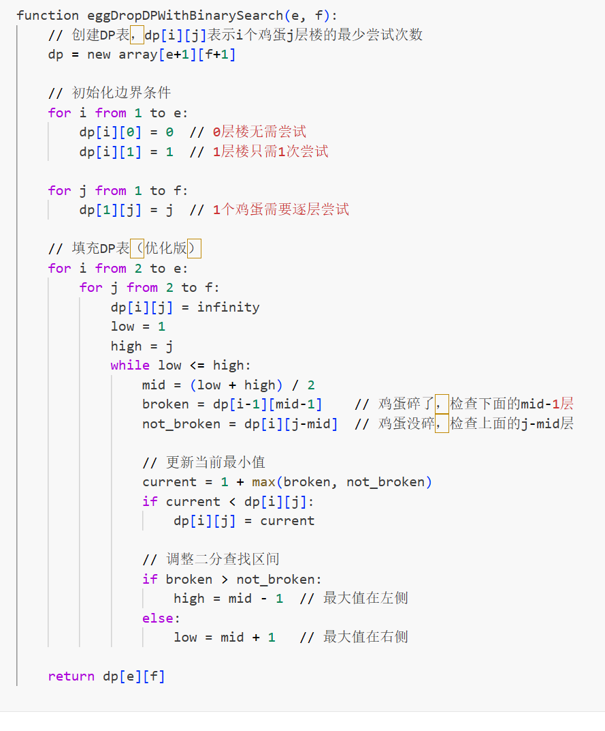
优化动态规划（二分）
伪代码
初始化：low=1, high=j
二分查找：
1）计算中间点 mid
2）比较 broken(mid) 和 not_broken(mid)
3）如果 broken(mid) > not_broken(mid)，说明最优 k 在左侧（high=mid-1）；否则，最优 k 在右侧（low=mid+1）
4）更新最小值：在每次比较时记录当前的最小值
性能分析
时间复杂度：O(e·f·logf)
外层循环遍历鸡蛋数 e，中层循环遍历楼层数 f，内层二分查找时间为 logf
空间复杂度：O(e·f)
需要二维数组存储子问题解

Slide 17
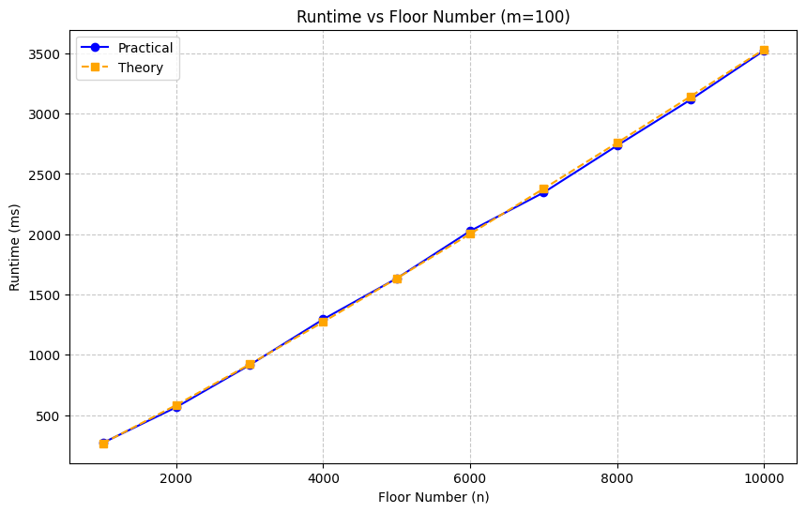
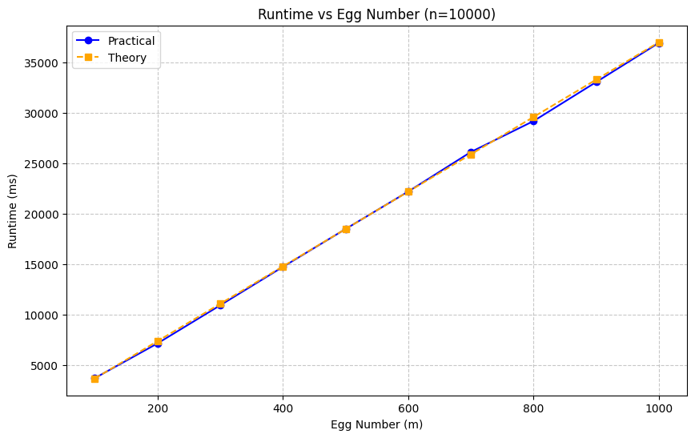
实验结果与分析
优化动态规划的理论-实验对比图
优化动态规划 运行时间与规模表
楼层数n | 1000 | 2000 | 3000 | 4000 | 5000 | 6000 | 7000 | 8000 | 9000 | 10000
鸡蛋数m | 100 | 100 | 100 | 100 | 100 | 100 | 100 | 100 | 100 | 100
实际运行时间(ms) | 269 | 565 | 915 | 1294 | 1633 | 2026 | 2345 | 2734 | 3115 | 3522
理论运行时间(ms) | 265 | 583 | 921 | 1272 | 1633 | 2002 | 2377 | 2757 | 3142 | 3532
楼层数n | 10000 | 10000 | 10000 | 10000 | 10000 | 10000 | 10000 | 10000 | 10000 | 10000
鸡蛋数m | 100 | 200 | 300 | 400 | 500 | 600 | 700 | 800 | 900 | 1000
实际运行时间(ms) | 3736 | 7173 | 10942 | 14742 | 18492 | 22204 | 26120 | 29181 | 33043 | 36921
理论运行时间(ms) | 3698 | 7397 | 11095 | 14794 | 18492 | 22190 | 25889 | 29587 | 33286 | 36984
您的内容打在这里，或者通过复制您的文本后，在此框中选择粘贴，并选择只保留文字。

Slide 18
实验结论与体会
04

Slide 19
实验结论与体会
暴力法求解鸡蛋坠落问题涉及到大量冗余计算, 导致运行效率较低。动态规划DP通过引入记忆化, 使得每个状态只需计算一次, 进而提高效率。
DP的本质是对包含所有方案的集合的划分。对求方案数的DP问题, 要求集合的划分不重不漏; 对可重复贡献的DP问题, 如求min、求max、求gcd等, 集合的划分可重叠。
在对包含min和max的状态转移方程, 若DP值有单调性, 则最优转移点有单调性, 可通过二分的方式实现快速转移。

Slide 20
谢谢观看！
www.2ppt.com

